Slide 1


Tree based classification
2023.2.8
조 상 구
Notes:
http://spss.datasolution.kr/data/data.htm

Slide 2
강의 목표
분류문제의 해결을 위해 의사결정나무, 배깅, 랜덤 포레스트 모델을 이해하고 파이썬으로 실습
* 자료와 실습 코드는 github.com/ancestor9/KB/kb.ipynb
 | 강의 내용
1. 인공지능의 이해 | 데이터, 알고리즘, 모형의 이해 Scikit learn API의 메커니즘 이해 및 실습 분산과 편향, 손실함수와 최적화 모델의 평가 및 선택
2. 분류/회귀생성 모델 | K-Nearest Neighbors Logistic Regression & regression
 | Deep learning with Keras Gaussian Naïve Bayes Support vector machine
 | 의사결정나무 (Decision tree) 앙상블 (Ensemble: Bagging, Boosting, Stacking)

Slide 3
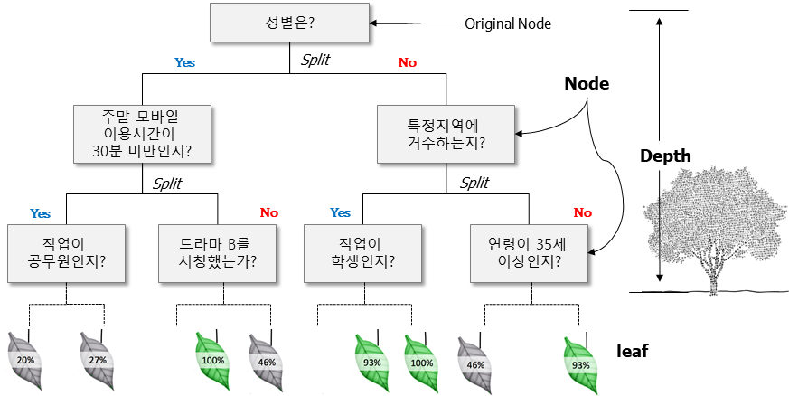



의사결정 나무 알고리즘
가장 적은 질문으로 가장 빠르게 정답에 이르는 스무고개 방식
처음 질문의 응답에 따라 다음 질문을 순차적으로 분류 확률이 최대화 될 때까지 질문
회귀와 분류 모델에 모두 적용 가능
예제) 성별, 거주지, 직업, 연령, 주말 모방일 이용시간, 드라마장르 선호 등의 정보를 이용하여
상품을 구매할 것인지 아닌지?

Slide 4
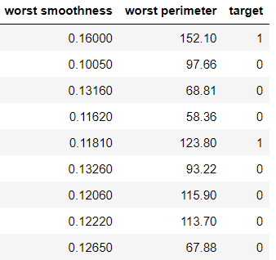

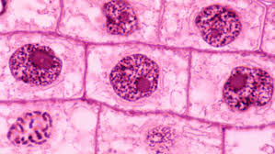


데이터, 알고리즘, 모형
2개의 특성변수로 적합과 부적합, 이항 분류(Binary Classification) 예측하는데 정확도(Accuracy)를 최대화하는 것을 목적으로 다양한 알고리즘을 적용하여 최적 모형을 개발
UCI 흉부암(Breast cancer) 세포핵 이미지 자료에서 50개를 예측용 데이터로 사용
Input (X)
Output (y)
$f$ : $X$ → $y$
$f$
algorithm
Decision Tree
모형 = 알고리즘(데이터)
평가지표 = 정확도

Slide 5
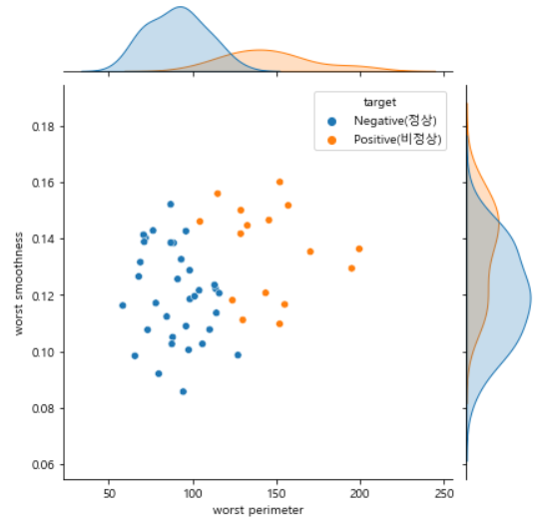
분류를 가장 잘할 수 있는 방법
어떤 첫번째 질문을 하여야 데이터의 분류(빨강과 파란색)를 가장 잘 할 수 있는가 ?
[Level 0 비중]
Target | 건수(비율) | 예측
정상 | 34(68%) | Negative (정상)
비정상 | 16(32%)

Slide 6
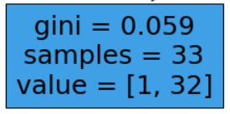
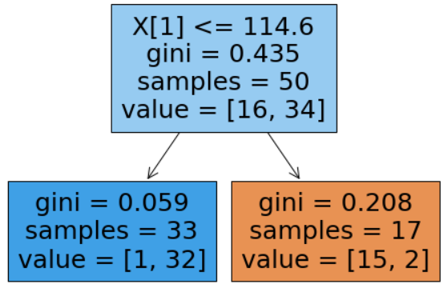
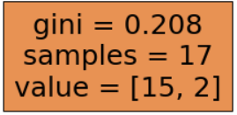
Split Variable and Value_분리 변수와 분리 값의 결정
의사결정 나무의 Depth가 ‘1’ 인 경우 (Stump)로 핵심아이디어는 노드 분리(Node splitting)
Worst perimeter | Target | 건수(비율) | 예측
<= 114.6 | 비정상 | 1/33( 3%)
 | 정상 | 32/33(97%) | 정상
> 114.6 | 비정상 | 15/17(88%) | 비정상
 | 정상 | 2/17(12%)

Slide 7
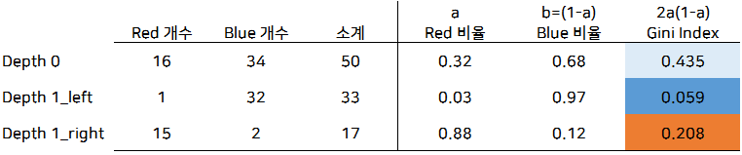
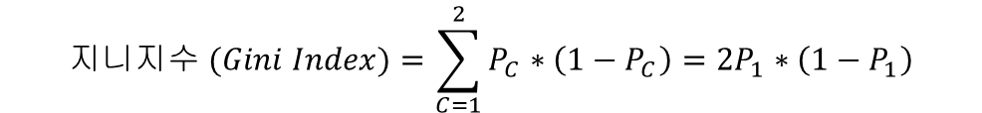
Gini Index
모든 변수를 대상으로 Gini Index를 기준으로 가장 낮은 순으로 가지치기를 단계적 수행
이진분류의 Gini Index 수식 (Cross - Entropy와 수치적으로 유사)
$$지니지수 (Gini Index)=\sum_{C=1}^{2}{P_{C}∗\left(1−P_{C}\right)={2P}_{1}∗\left(1−P_{1}\right)}$$
Depth 0
Depth 1
* 각 노드의 지니 지수는 불순도(Impurity)

Slide 8

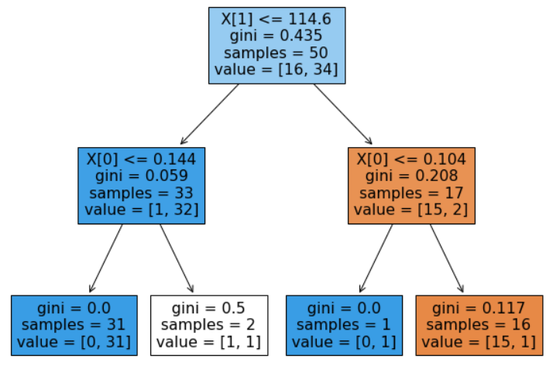



Splitting - 가지치기
Tree의 depth가 ‘2’
의사결정 나무 알고리즘은 데이터 분할, 노드 분리, splitting(가지치기) 으로 Gini Index가 낮춘다.
예측
정상 | ? | 정상 | 비정상
100% | 50% | 100% | 88%

Slide 9
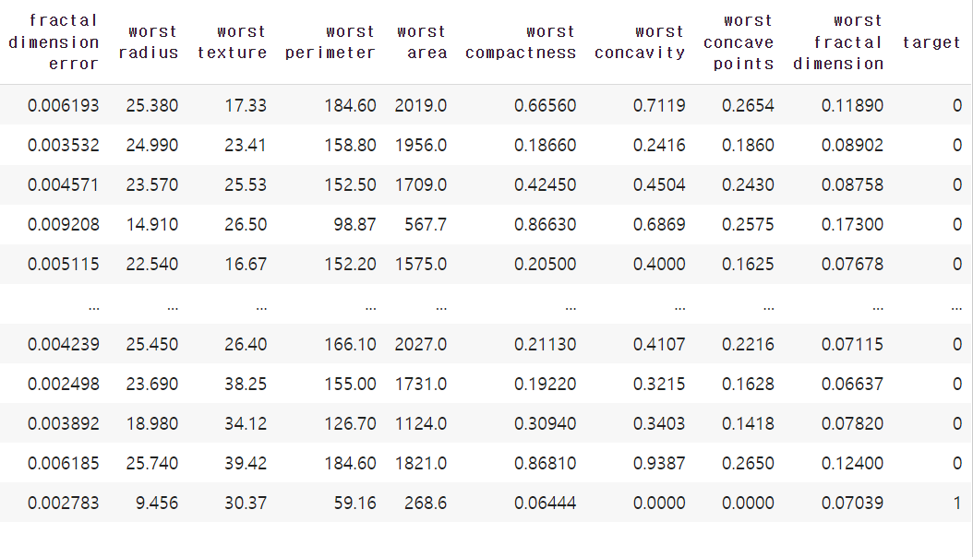
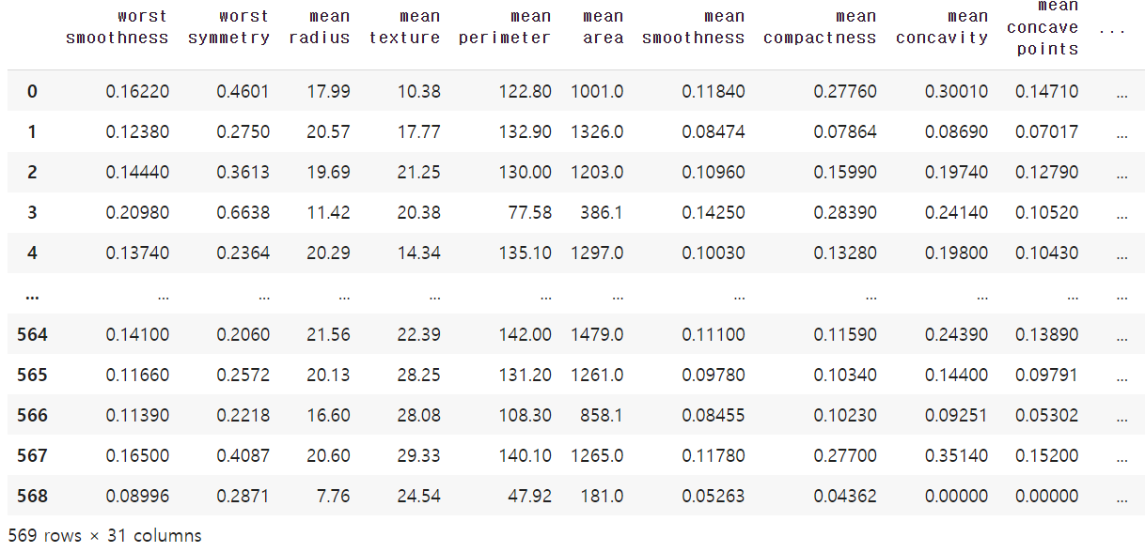
데이터
수치형 변수 30개와 총 568개의 Instance로 구성된 입력행렬(X)과 예측 변수(target)
의사결정나무 → Bagging → Random Forest 모델의 정확도 비교

Slide 10
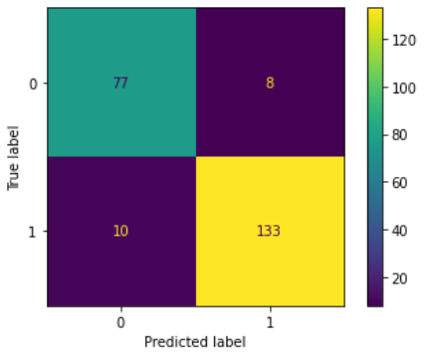
의사결정 나무 모형의 오차행렬과 정확도
228개 시험데이터(정상 비정상 ??)
오차 행렬(Confusion Matrix)
from sklearn.datasets import load_breast_cancer
X, y = load_breast_cancer(return_X_y=True)
1. 데이터 준비
from sklearn.tree import DecisionTreeClassifier
2. 알고리즘 선택
model = DecisionTreeClassifier()
3. 알고리즘 객체화
model.fit(X, y)
4. 학습(모형)
model.predict(X, y)
5. 예측
정확도(Accuracy)
= (77+133)/(85+143) = 92.11%

Slide 11
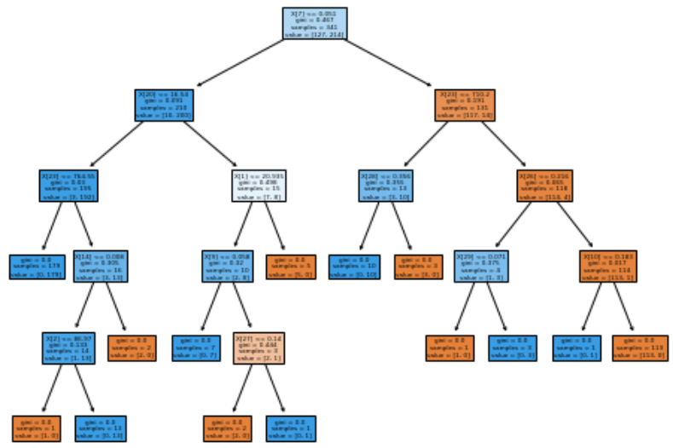
의사결정 나무 모형의 과적합
모델의 특성상 자료의 레이블이 완전히 분류될 때까지 splitting(가지치기)를 하여 훈련하게 되어 과적합(Overfitting)이 발생하기 쉬움 → pruning 필요

Slide 12
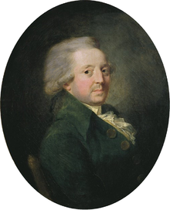
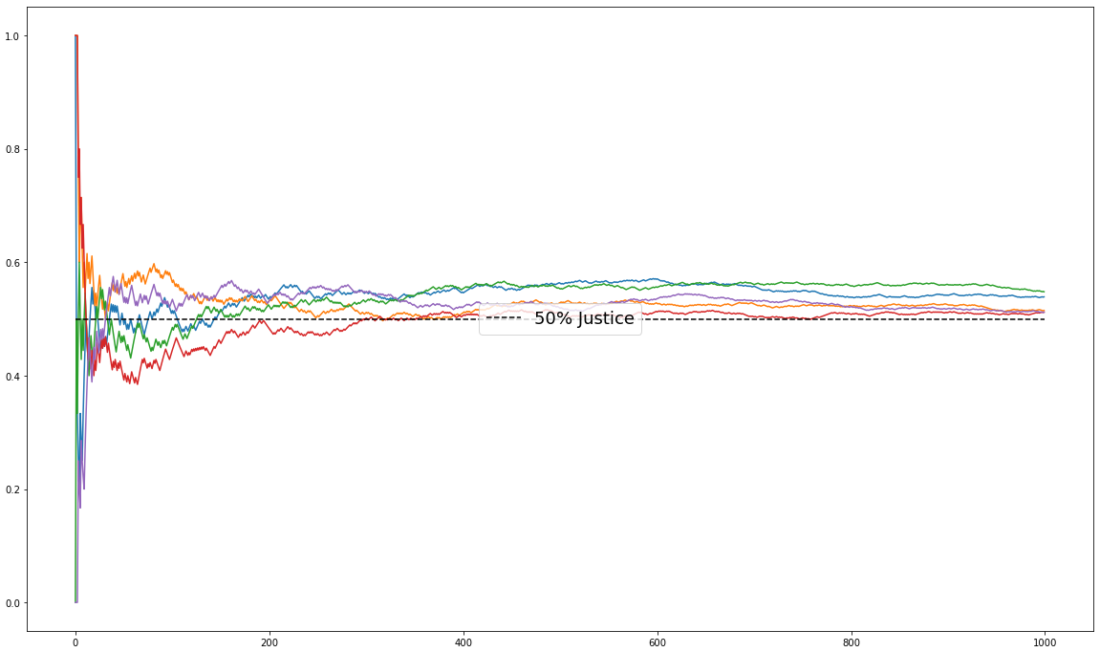
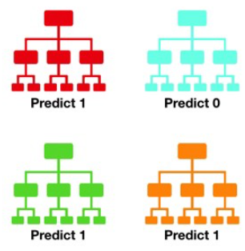
배심원 정리
근소하게 올바른 판단력을 가진 배심원이 모여서 독립적으로 판결하게 되면 항상 올바른 판단을 내린다(집단 지성, the wisdom of crowds)
여러 개의 의사결정 나무를 만들어 다수의 결과로 예측
Nicolas de Condorcet’s Jury Theorem
(20 Sep 1792 – 8 Jul 1794)
Three 1 and One 0
Prediction : 1

Slide 13
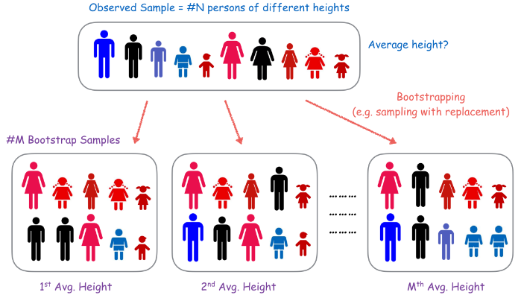
부트스트래핑 샘플링
부트스트래핑(Bootstrapping)은 표본의 수가 적거나 추가 자료를 얻기 어려워 통계가설을 적용하기 힘든 경우 확보된 샘플에서 반복적으로 다시 샘플링하는 방법
재표본 추출(Resampling) = 부트스트래핑(Boostrapping)
표본 N개에서 k개를 복원 추출(중복 선택)하여 모수 추정치의 표준오차를 줄임
예시) 오른쪽 그림의 경우 부트스트래핑 방법
N=10개인 표본(Observed Sample)
재표본 수 10개를 복원 추출
M회 반복
총 M*10개의 재표본 생성
모수의 평균신장에 대한 표준오차를 줄임

Slide 14
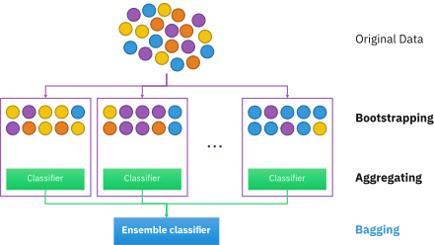
Bagging 모델
Bagging(Bootstrapping aggregation)은 bootstrap((Resampling) tree들의 총합(aggregation)
Bootstrap 표본을 쓰므로 예측 오류의 추정에서 예상외의 효과가 있음
Random sampling
(with replacement)

Slide 15
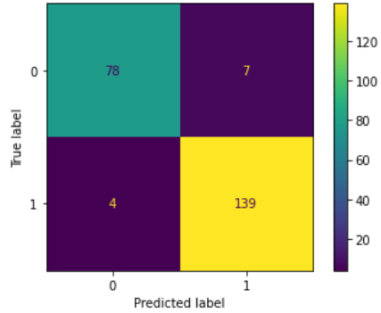
Bagging 모델의 오차행렬과 정확도
30개의 의사결정 나무(재 표본 수 30개)와 원표본의 80%만을 붓스트래핑하여 예측을 하면 성능이 높아짐
오차 행렬(Confusion Matrix)
from sklearn import ensemble
dt = DecisionTreeClassifier()
Bag = ensemble.BaggingClassifier(dt,
n_estimators = 30,
max_samples =0.8)
model.fit(X, y)
model.predict(X, y)
정확도(Accuracy)
= (78+139)/(85+143) = 95.18%

Slide 16
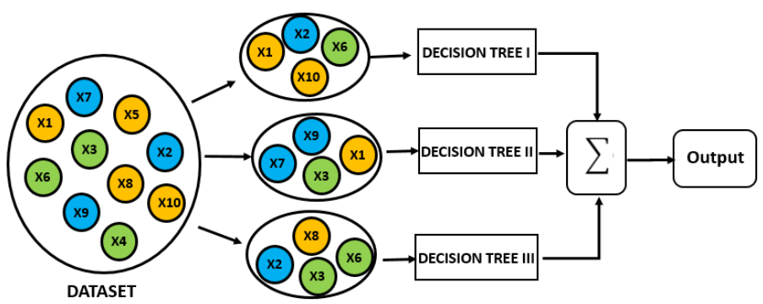
Random Forest 모델
Bagging은 다수의 tree model들의 총합으로 부분적인 중복성이 모형의 성능을 저하시키는데 이런 문제를 개선한 것이 랜덤 포레스트
1) 원 표본에서 중복을 허용하여 같은 크기의 부표본을 추출하여 훈련자료로 사용하고 뽑히지 않은 개체들로 테스트
2) 각 노드 분리에서 전체 p개의 변수 중에서 임의로(random) 선택된 m개의 변수를 비복원 임의 추출

Slide 17
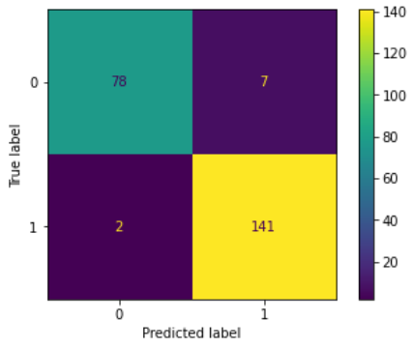
Random Forest 모델의 오차 행렬과 정확도
30개의 의사결정 나무와 4개의 변수만 추출하여 붓스트래핑하여 예측을 하면 성능이 높아짐
오차 행렬(Confusion Matrix)
Rf = RandomForestClassifier(n_estimators=30,
max_features=4,
oob_score=True)
model.fit_predict(X, y)
정확도(Accuracy)
= (78+141)/(85+143) = 96.05%

Slide 18
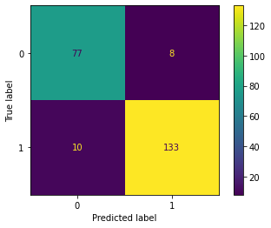
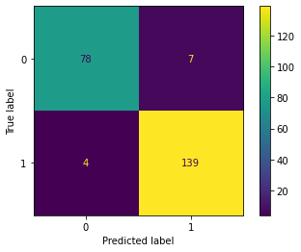
모델 비교
모형의 정확도(Accuracy)와 오차행렬을 기준으로 평가하면 Random Forest가 가장 좋음
Decision Tree
Bagging
Random Forest
(77+133)/(85+143) =92.11%
(78+139)/(85+143) =95.18%
(78+141)/(85+143) =96.05%

Slide 19
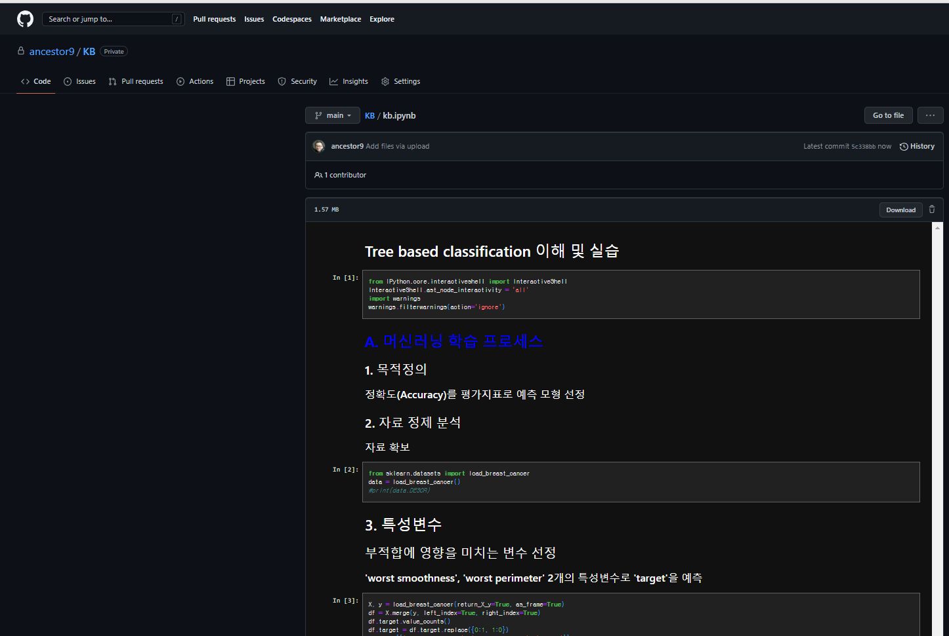
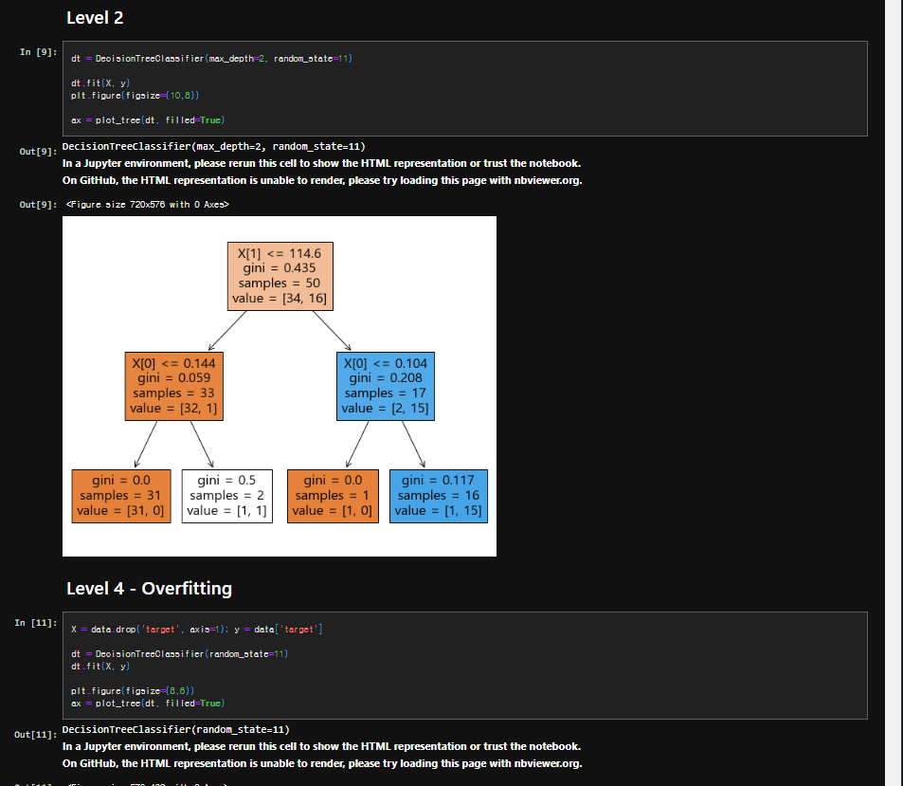
Lab 13 for Breast cancer data, tree based classification

Slide 20
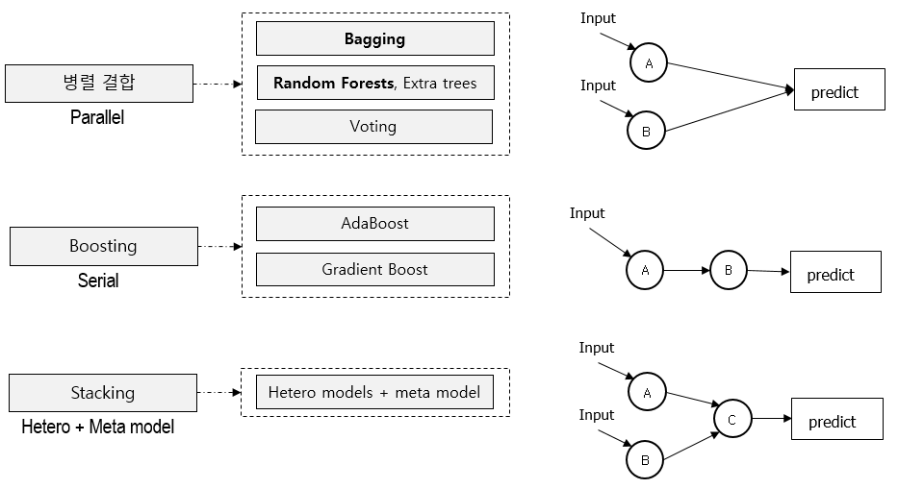
앙상블 모델
병렬 결합 방법은 병렬적(parallel) 형태의 여러 모델(A, B)의 다수결 예측
부스팅(Boosting) 방법은 선행 모델의 예측 결과를 후행 모델이 학습하는 순차적 직렬(Serial)형태 예측

